Slide 1
«Планирование воспитателя по ФГОС ДО: конструирование непрерывной образовательной деятельности».
Выполнила: Никонова Т.А.
МКДОУ №3 «Радуга»
2015г.

Slide 2
Что такое планирование?
Планирование – это заблаговременное определение порядка, последовательности осуществления образовательного процесса с указанием необходимых условий, используемых средств, форм и методов. От того, насколько продумано, грамотно осуществлено планирование, зависит эффективность работы воспитателя в целом.

Slide 3
Цель планирования - направлять работу, рационализировать виды деятельности и реализовать запланированные цели и задачи.
Планирование – это творческий и трудоёмкий процесс, но надо помнить, что эффективность образовательного процесса в ДОО во многом зависит от качества его планирования.

Slide 4
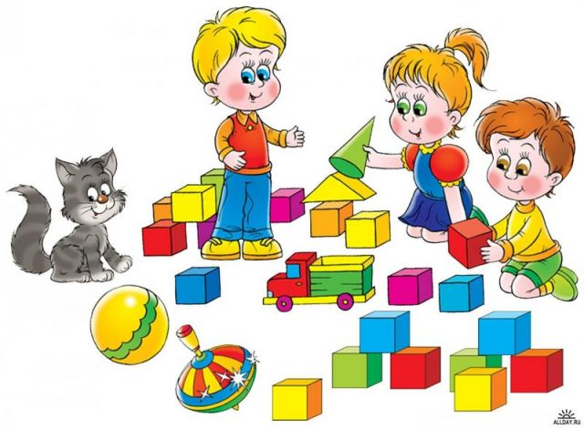
При планировании и организации педагогического процесса важно учитывать, что основной формой работы с детьми дошкольного возраста и ведущим видом деятельности для них является игра.

Slide 5
Что такое непрерывная образовательная деятельность (НОД)?
Непрерывная образовательная деятельность (НОД) –
это деятельность, основанная на одной из специфических детских видов деятельности. Непрерывная образовательная деятельность реализуется через организацию различных видов детской деятельности (игровой, двигательной, коммуникативной, трудовой, познавательно – исследовательской и др.) или их интеграцию с использованием разнообразных форм и методов работы, выбор которых осуществляется педагогами самостоятельно в зависимости от контингента детей, уровня освоения общеобразовательной программы дошкольного образования и решения конкретных образовательных задач.

Slide 6
В ФГОС содержится указание на то, какие виды деятельности можно считать приемлемыми формами практики для ребенка дошкольного возраста:
в раннем возрасте (1 год - 3 года) - предметная деятельность и игры с составными и динамическими игрушками; экспериментирование с материалами и веществами (песок, вода, тесто и пр.), общение с взрослым и совместные игры со сверстниками под руководством взрослого, самообслуживание и действия с бытовыми предметами-орудиями (ложка, совок, лопатка и пр.), восприятие смысла музыки, сказок, стихов, рассматривание картинок, двигательная активность;

Slide 7
для детей дошкольного возраста (3 года - 8 лет) - ряд видов деятельности, таких как игровая, включая сюжетно-ролевую игру, игру с правилами и другие виды игры; коммуникативная (общение и взаимодействие со взрослыми и сверстниками); познавательно-исследовательская (исследования объектов окружающего мира и экспериментирования с ними), а также восприятие художественной литературы и фольклора; самообслуживание и элементарный бытовой труд (в помещении и на улице); конструирование из разного материала, включая конструкторы, модули, бумагу, природный и иной материал; изобразительная (рисование, лепка, аппликация); музыкальная (восприятие и понимание смысла музыкальных произведений, пение, музыкально-ритмические движения, игры на детских музыкальных инструментах) и двигательная (овладение основными движениями) формы активности ребенка.

Slide 8
Формы организации обучения:

Slide 9
Вывод: ФГОС ДО предполагает использование в большей степени подгрупповой и индивидуальной форм организации обучения. А фронтальной формы организации обучения в меньшей степени.

Slide 10
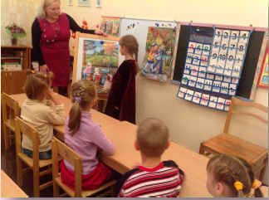
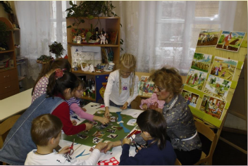
Чем отличаются?
Занятие
Непрерывная
образовательная
деятельность

Slide 11
Занятие (классно-урочная форма)
НОД
(партнерская форма)
Взрослый – учитель, отдален от детей (над/против)
За детьми жестко закреплены рабочие места
Запрещено перемещение детей
Запрещено свободное общение детей
Вводится дисциплинарное требование тишины
Взрослый – партнер, рядом с детьми (вместе), в круге
Разрешено свободное размещение детей
Разрешено свободное перемещение детей в процессе деятельности
Разрешено свободное общение детей (рабочий гул)

Slide 12
Существенной особенностью партнерской деятельности взрослого с детьми является ее открытость в сторону свободной самостоятельной деятельности самих дошкольников.
В обстановке, ориентированной на ребенка,
дети:
• делают выбор;
• активно играют;
• используют материалы, которым можно найти более чем одно применение;
• работают все вместе и заботятся друг о друге;
• отвечают за свои поступки.

Slide 13
Между нами воспитателями и детьми должно быть взаимное уважение. Уважение является необходимым элементом в том сообществе, которым является группа детского сада. Мы подаём пример взаимопонимания, уважения и заботы друг о друге, которых мы ждём от детей.
Когда мы педагоги проявляем уважение к каждому ребенку в группе, дети учатся приятию всех остальных детей - и тех, кто медленно бегает, и тех, кто отлично рисует, и даже детей с необычным или конфликтным поведением.
Когда дети видят и чувствуют, что каждого из них принимают и уважают, они начинают ощущать себя комфортно и могут вести себя свободно и реализовывать свои собственные интересы.

Slide 14
Организация непрерывной образовательной деятельности в форме совместной партнерской деятельности взрослого с детьми связана со значительной перестройкой стиля поведения воспитателя.
Партнерская позиция воспитателя предполагает принятие демократического стиля отношений, а не авторитарного, сопряженного с учительской позицией.
Организация непрерывной образовательной деятельности в партнерской форме требует от взрослого стиля поведения, который может быть выражен девизом: «Мы включены в деятельность, не связаны обязательными отношениями, а только желанием и обоюдным договором: мы все хотим делать это».

Slide 15
Проявление партнерской позиции воспитателя на разных этапах непрерывной образовательной деятельности:
Этапы непрерывной образовательной деятельности | Характеристика действий
1. Начальный этап деятельности | Воспитатель приглашает к деятельности – необязательной, непринужденной: «Давайте сегодня…, Кто хочет, устраивайтесь по удобнее…» (или: «Я буду…Кто хочет, присоединяйтесь…». Наметив задачу для совместного выполнения, воспитатель, как равноправный участник, предлагает возможные способы ее реализации.
2. В ходе процесса деятельности | Воспитатель исподволь задает развивающее содержание (новые знания, способы деятельности и пр.); предлагает свою идею или свой результат для детской критики; проявляет заинтересованность в результате детей; включается во взаимную оценку и интерпретацию действий участников; усиливает интерес ребенка к работе сверстника, поощряет содержательное обращение, провоцирует взаимные оценки, обсуждение возникающих проблем.
3. Заключительный этап деятельности | Каждый ребенок работает в своем темпе и решает сам, закончил он или нет исследование, работу. «Открытый конец» деятельности

Slide 16
При организации непрерывной образовательной деятельности в форме совместной партнерской деятельности меняется и положение детей.
1. Дети могут сами решать, участвовать или нет в общей работе. Но это не введение вседозволенности и анархии. У ребенка появляется возможность выбора – участвовать в этой работе или организовать что-то другое, заняться чем-то другим. Это свобода выбора между деятельностями и их содержанием, а не между деятельностью и ничегонеделанием.
2. Вырабатываются порядок и организация совместной деятельности: свободное размещение детей за общим столом, их общение с другими детьми по ходу работы и перемещение по мере необходимости. По ходу работы дети могут обратиться к педагогу, подойти к нему, обсудить с ним интересующие их вопросы, связанные с выполнением работы, получить необходимую помощь, совет и т.п.
3. Дети могут работать в разном темпе. Объем работы каждый ребенок может определить для себя сам: что он сделает, но сделает хорошо и доведет начатое дело до конца. Дети, которые закончили работу раньше, могут заниматься тем, что их интересует. В том случае, если ребенок не справился с работой, он может продолжить ее в последующие дни. То, что предлагает делать взрослый, ребенку обязательно должно быть нужно и интересно. Осмысленность для ребенка предлагаемой взрослым деятельности -главный залог развивающего эффекта.
Детей, не принявших участие в совместной деятельности (в рамках непосредственно образовательной) ориентируют на результативную самостоятельную деятельность.
Результаты совместной и самостоятельной деятельности обязательно обсуждаются и оцениваются.

Slide 17
МЕТОДЫ Выбор метода обучения зависит от цели и содержания
словесный | наглядный | практический | игровой
•рассказ педагога •беседа •чтение художественной литературы | •наблюдение •демонстрация наглядных пособий | •опыт •упражнение •экспериментирование •моделирование | •дидактическая игра •воображаемая ситуация в развёрнутом виде

Slide 18
Примерные формы организации непосредственно образовательной деятельности.
Примерные формы организации непосредственно образовательной деятельности.
Детская деятельность | Примеры форм работы
Двигательная | Подвижные игры с правилами *Подвижные дидактические игры *Игровые упражнения * Соревнования *Игровые ситуации *Досуг *Ритмика *Аэробика, детский фитнес*Спортивные игры и упражнения *Аттракционы *Спортивные праздники *Гимнастика (утренняя и пробуждения) *Организация плавания
Игровая | Сюжетные игры * Игры с правилами *Создание игровой ситуации по режимным моментам, с использованием литературного произведения *Игры с речевым сопровождением *Пальчиковые игры *Театрализованные игры.
Изобразительная | *Мастерская по изготовлению продуктов детского творчества *Реализация проектов
и Конструирование | *Создание творческой группы *Детский дизайн *Опытно-экспериментальная деятельность *Выставки *Мини-музеи

Slide 19
Восприятие художественной литературы и фольклора | *Чтение *Обсуждение *Заучивание, рассказывание *Беседа *Театрализованная деятельность *Самостоятельная художественная речевая деятельность *Викторина *КВН *Вопросы и ответы *Презентация книжек *Выставки в книжном уголке *Литературные праздники, досуг.
Познавательно- исследовательская | *Наблюдение *Экскурсия *Решение проблемных ситуаций *Экспериментирование*Коллекционирование*Моделирова-ние*Исследование *Реализация проекта *Игры (сюжетные, с правилами) *Интеллектуальные игры (головоломки, викторины, задачи-шутки, ребусы, кроссворды, шарады) *Мини-музеи *Конструирование *Увлечения
Коммуникативная | *Беседа. Ситуативный разговор *речевая ситуация *Составление и отгадывание загадок *Игры (сюжетные, с правилами, театрализованные) *Игровые ситуации *Этюды и постановки *Логоритмика.
Самообслуживание и элементарный бытовой труд | *Дежурство *Поручения *Задания *Самообслуживание *Совместные действия *Экскурсия *Реализация проекта
Музыкальная | *Слушание *Импровизация *Исполнение *Экспериментирование *Подвижные игры (с музыкальным сопровождением) *Музыкально-дидактические игры.

